Slide 1

Муниципальное бюджетное дошкольное образовательное учреждение детский сад №6 «Солнышко»
Проектная деятельность в средней группе
«Семья-это важно!
Семья- это счастье!»

Slide 2

Семейная жизнь для ребенка то же, что для нас общественная. Душа его питается впечатлениями, получаемыми в семье.
Здесь ребенок учится одно любить, другое ненавидеть, здесь привыкает к труду или праздности, здесь первоначально сосредотачиваются его интересы, привязанности, авторитеты.
А. Н. Острогорский

Slide 3
Актуальность:
Семья — первая ступень в жизни человека. Она с раннего возраста направляет сознание, волю, чувства детей. От того, каковы здесь традиции, какое место занимает в ней ребенок — будущий школьник, какова по отношению к нему воспитательная линия членов семьи, зависит многое.
Под руководством родителей ребенок приобретает свой первый жизненный опыт, элементарные знания об окружающей действительности, умения и навыки жизни в обществе.

Slide 4
Работа над проектами имеет большое значение для формирования личности ребёнка, укрепления и развития детско-родительских отношений, для укрепления в сознании ребёнка своей компетентности, умение выступать перед большим коллективом слушателей, развития речи (монологической и диалогической). Вместе с этим накапливается жизненный опыт ребёнка, тренируются и развиваются его коммуникативные способности, что в преддверии школьной жизни очень важно.

Slide 5
Цель проекта:
Воспитание любви и уважения к своим родным, к членам своей семьи, как к людям, которые живут вместе, любят друг друга и заботятся о родных и близких. Воспитание у детей чувства долга перед семьей.
Задачи:
-Расширять представления детей о семье;
-Воспитывать уважительное отношение ко всем членам своей семьи;
-Воспитывать уважение к труду взрослых;
-Способствовать активному вовлечению родителей в совместную деятельность с ребёнком в условиях семьи и детского сада.

Slide 6
Возраст участников: дети 4-5 лет
Тип проекта: творческий, групповой, семейный.
Срок реализации проекта: краткосрочный
Состав проектной группы: воспитатели, воспитанники группы 4-5 лет, родители, музыкальный руководитель.

Slide 7
Этапы реализации проекта:
I этап – подготовительный
Рассматривание фотографий детей, родных и близких, иллюстраций, открыток
Определение цели и задач
Анкетирование детей по проблеме. Опрос детей: «Что я знаю о семье?»
Создание необходимых условий для реализации проекта

Slide 8
2 этап – основной (практический)
Чтение художественной литературы:
«Сестрица Алёнушка и братец Иванушка»
«Гуси-лебеди»
«Синяя чашка» М. Матвеева
«Теплый хлеб» К. Паустовский
«Сказка об умном мышонке» С. Маршак
«Цветик-семицветик» В. Катаев
«Мамина работа» Е. Пермяк
«Чем пахнут ремесла» Д.Родари
«Мамина дочка» В.Белов
«Косточка» Л.Толстой
Беседы:
«Наша дружная семья»
«Как я помогаю дома»
«Кем работают твои родители»
«Как мы отдыхаем»
«Семейный альбом»
«Выходной день в моей семье»

Slide 9
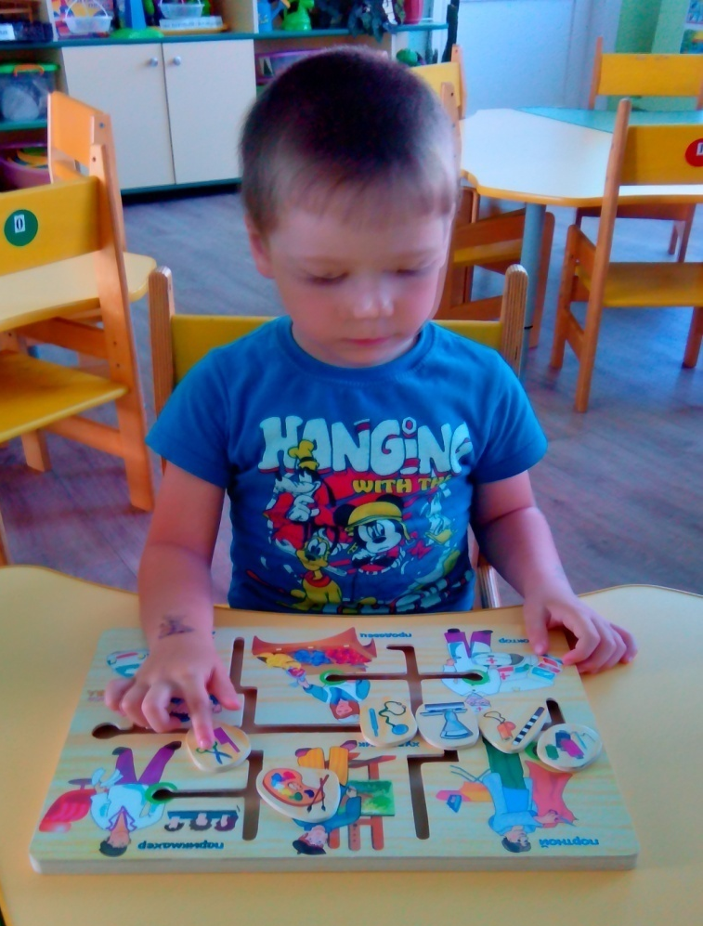
Дидактические игры:
«Мой дом»
«Кому что нужно»
«Профессии»
«Закончи предложение»
«Кто старше?»
«Кто младше?»
«Как растет живое»
«Доскажи слово»
«Семья»
«Раз, два, три, четыре, пять…про кого
хочу сказать».
«Назови, как тебя дома ласково называют?»

Slide 10
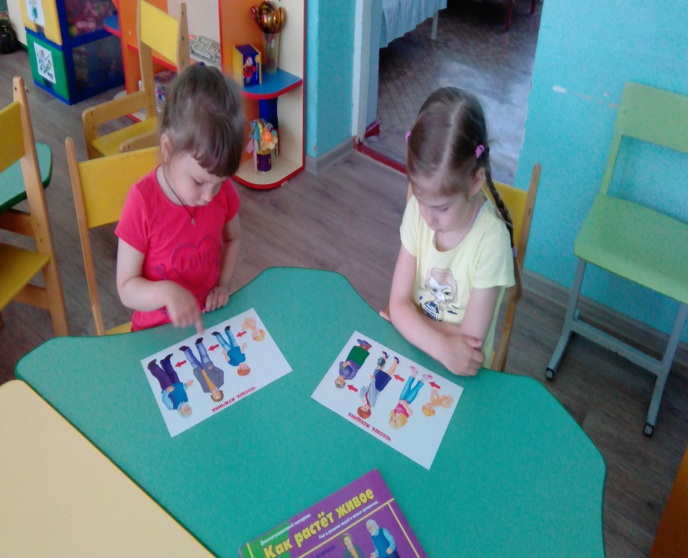
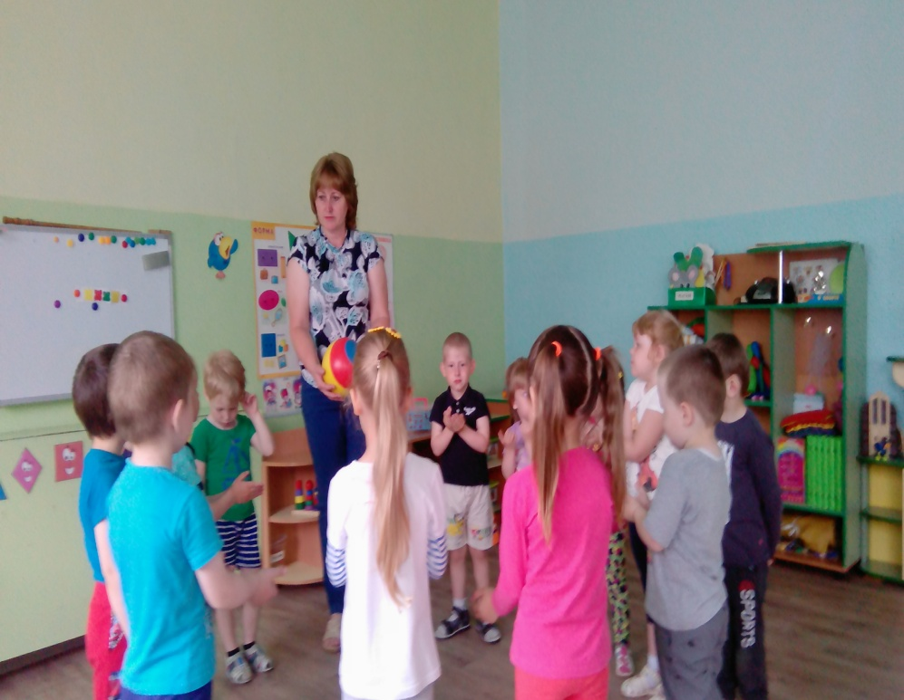
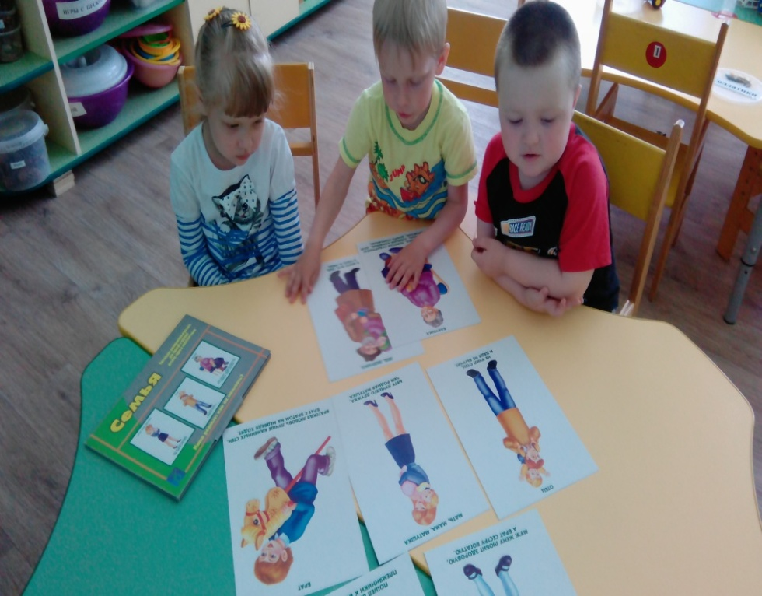

Slide 11
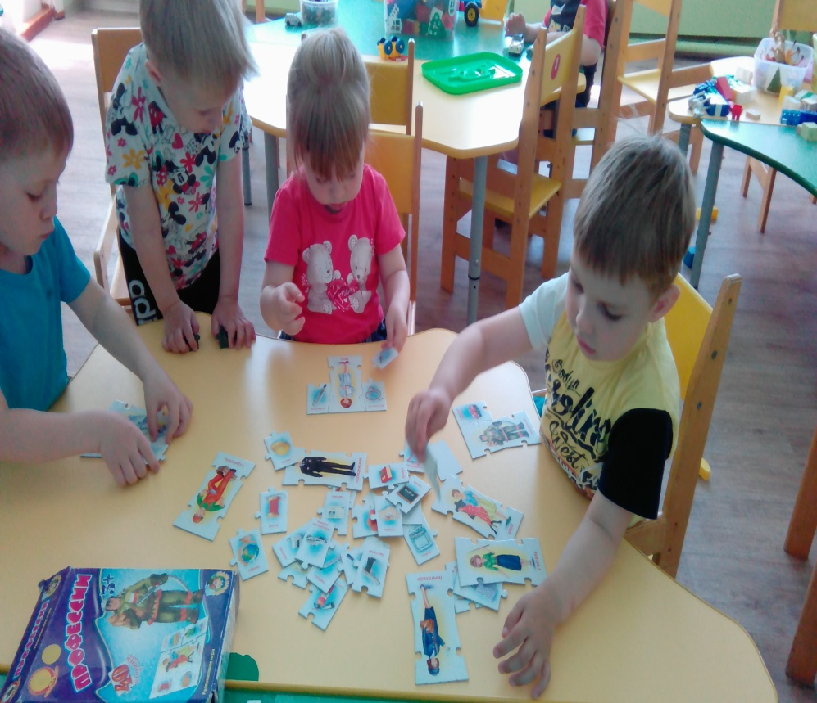
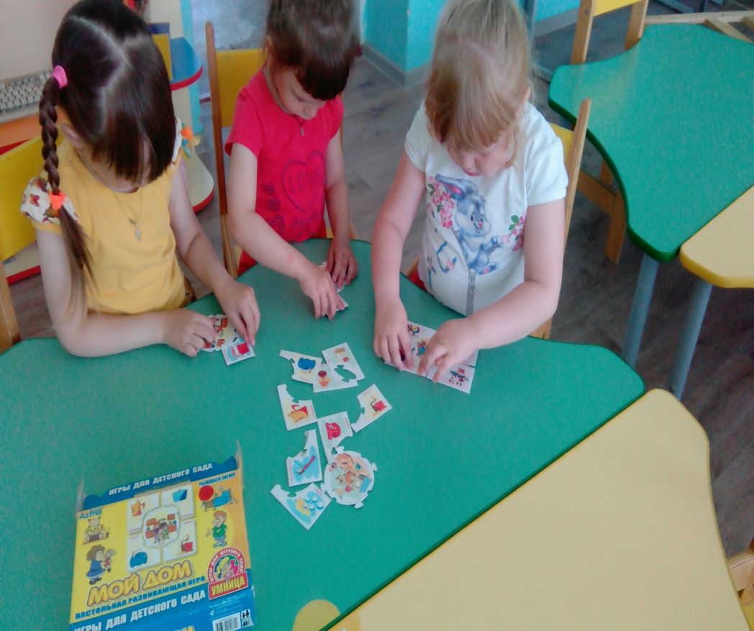

Slide 12
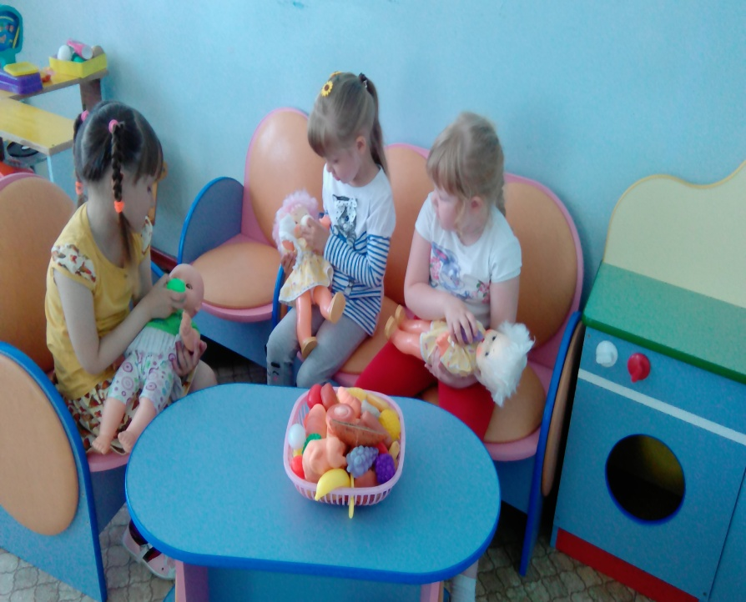
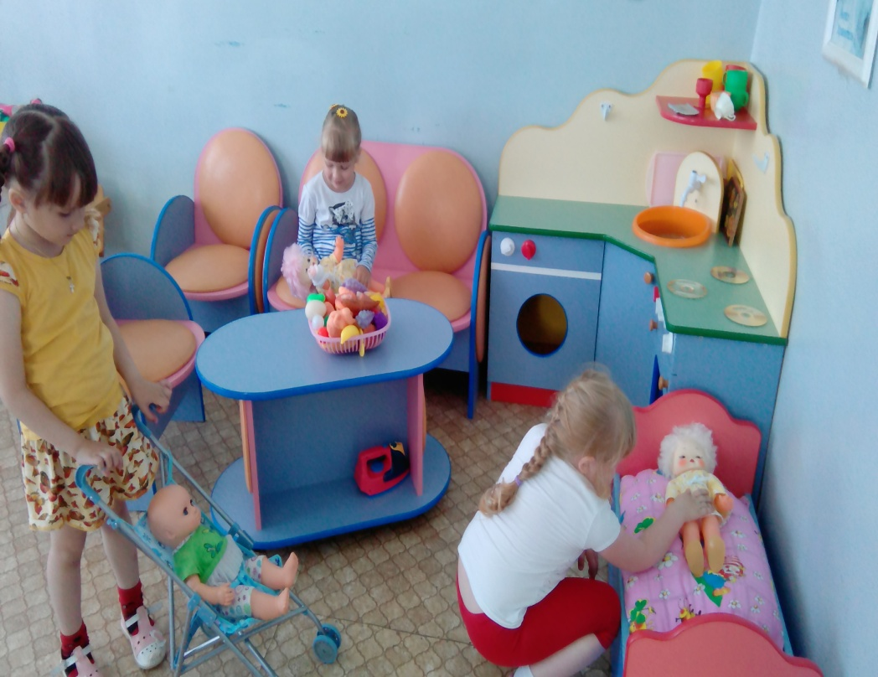

Slide 13
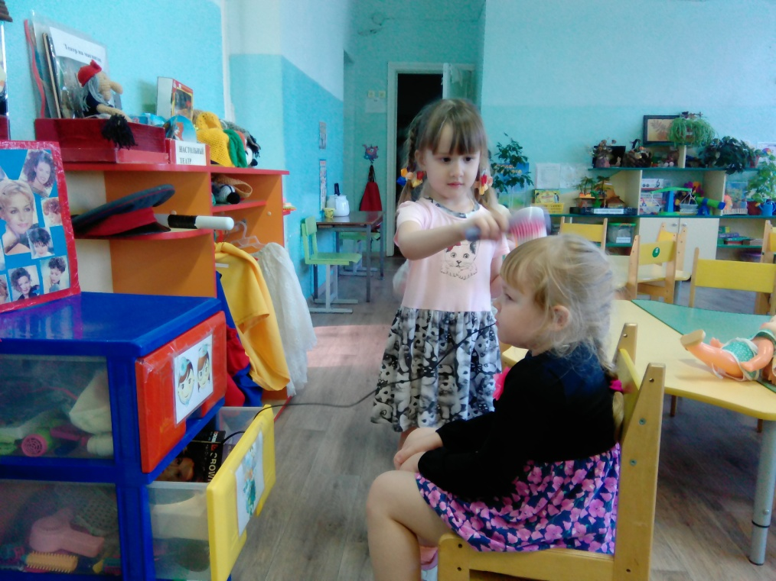
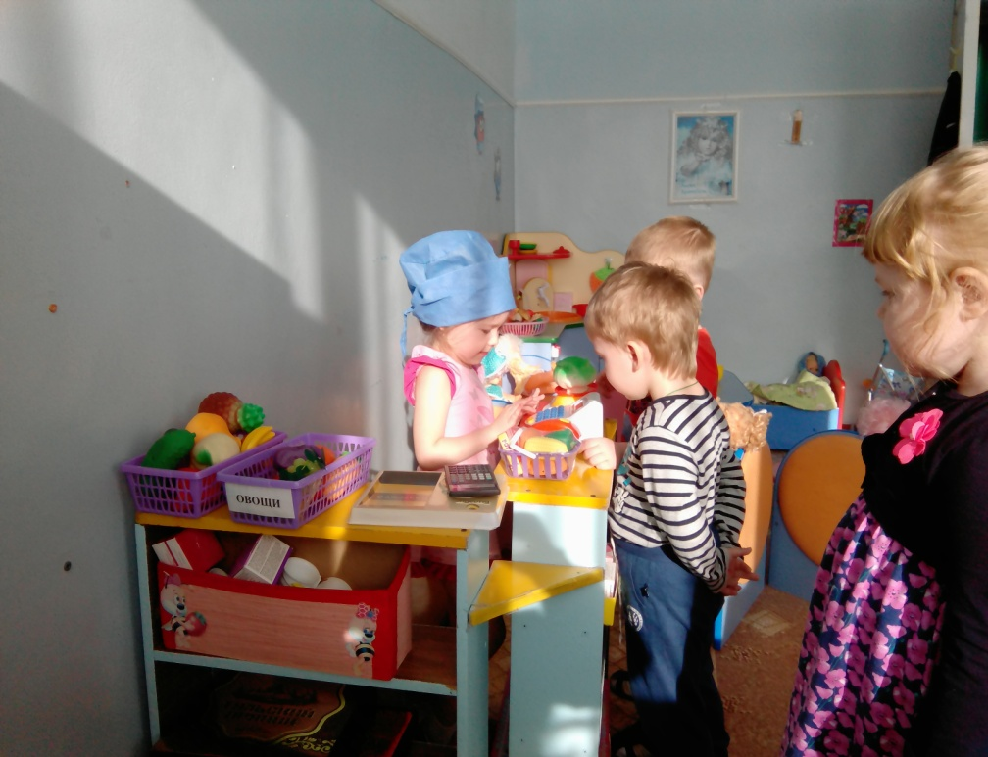
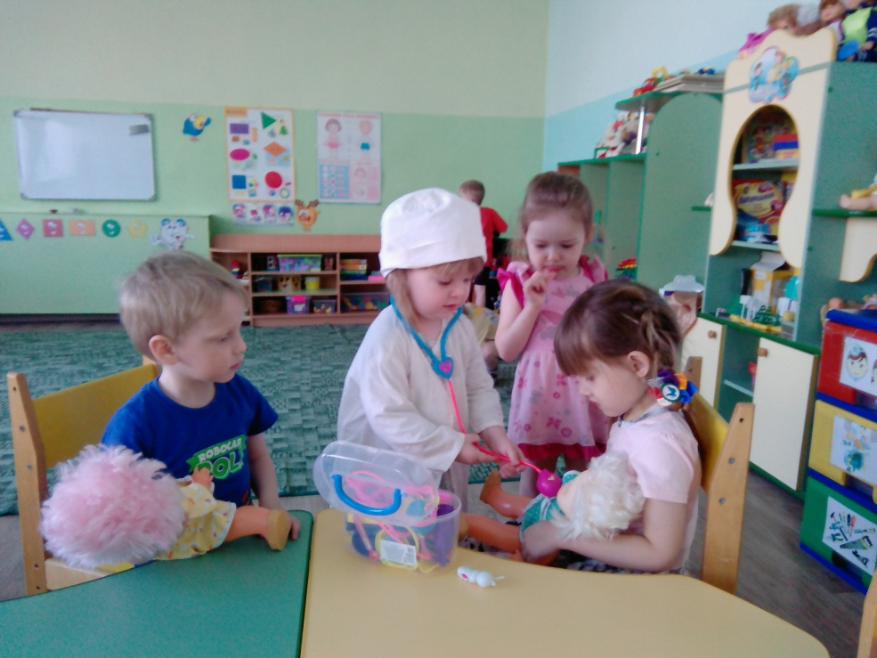

Slide 14
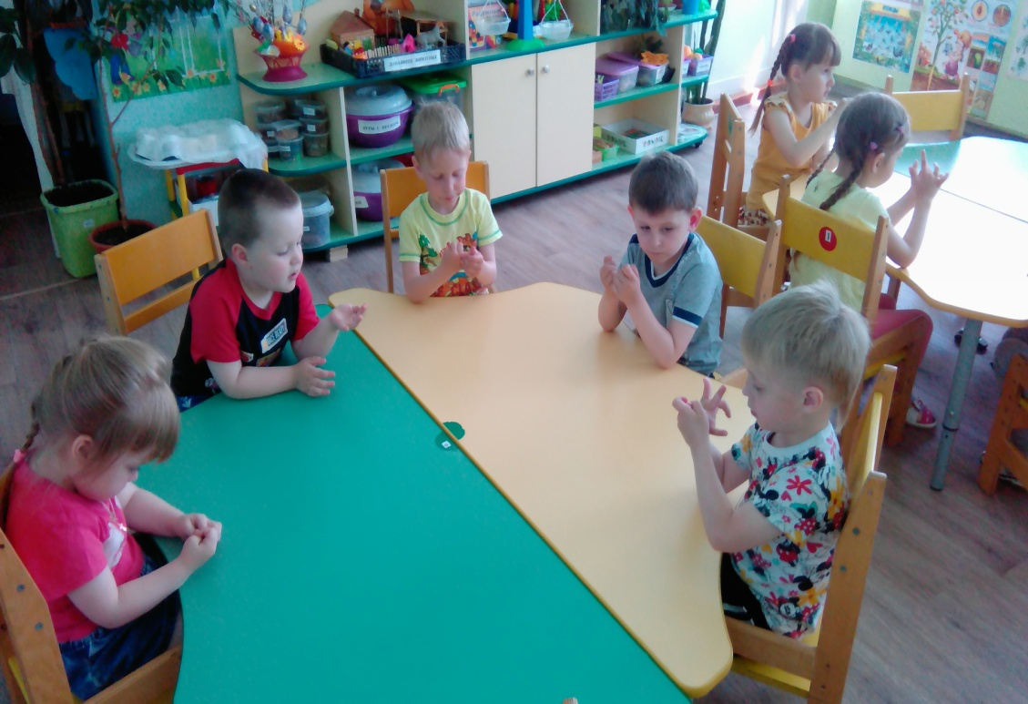
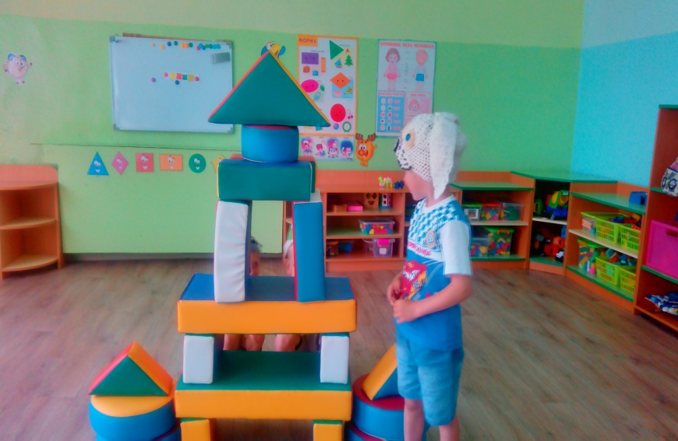
Пальчиковая гимнастика:
«Семья», «За работу», «Мальчик-пальчик», «Моя семья».
Театрализация по сказкам:
«Репка»
«Теремок»
Просмотр мультфильма «Кошкин дом».

Slide 15
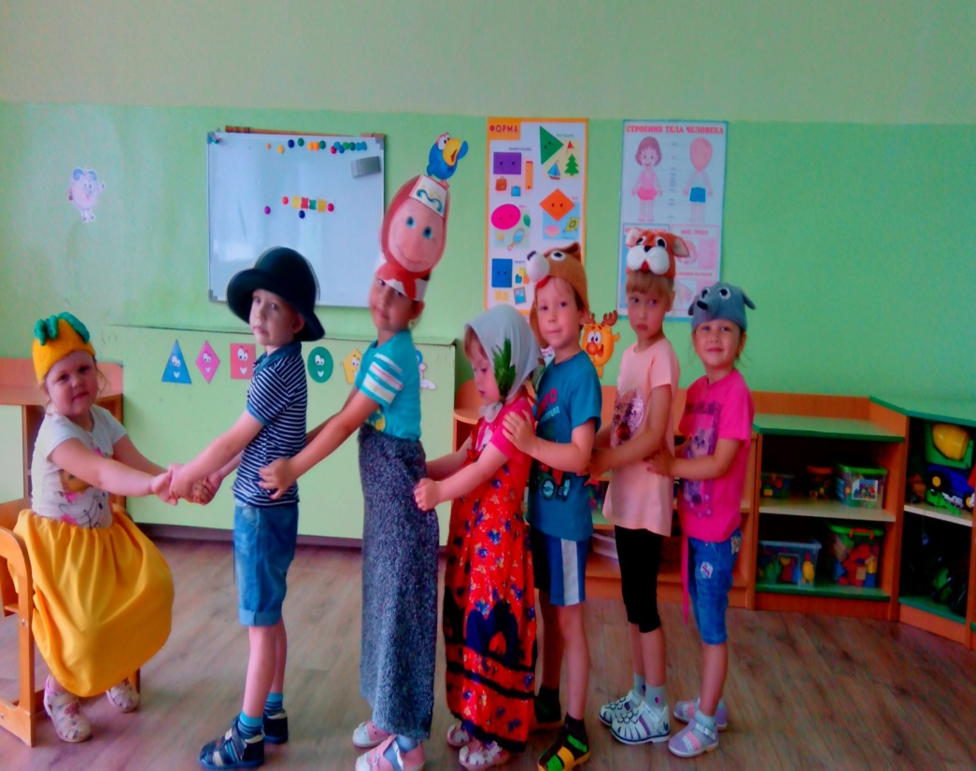
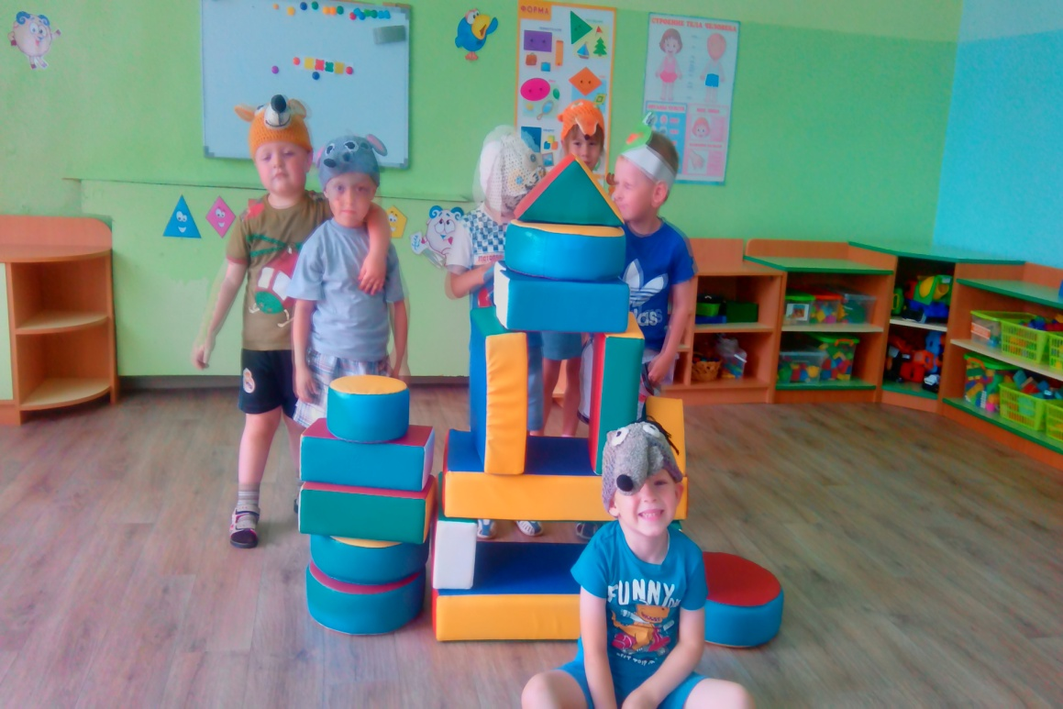

Slide 16
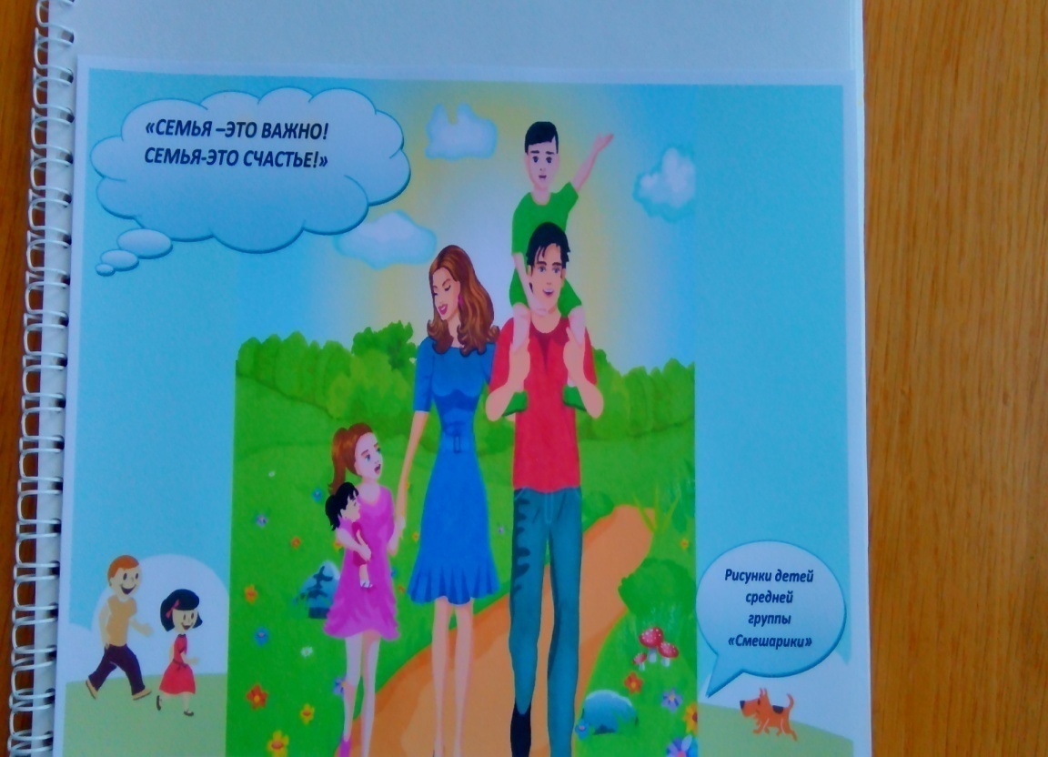
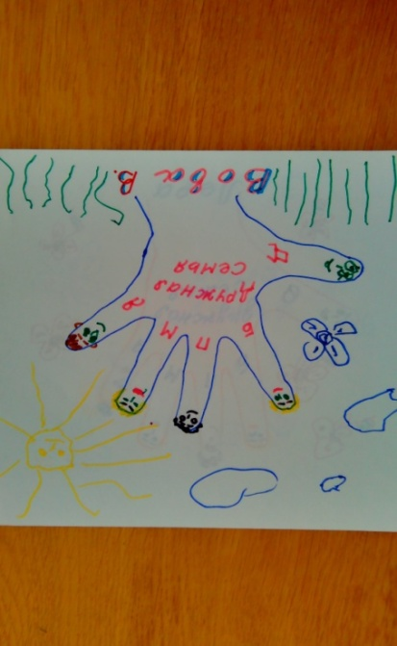
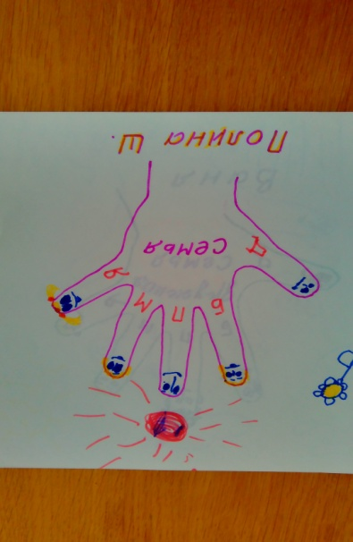
Продуктивная деятельность:
Рисование «Моя рука - моя семья»
Лепка «Ромашка» (пластилинография)
Лепка из соленого теста «Мебель»
Конструирование «Построим красивый дом», «Мебель для дома»

Slide 17
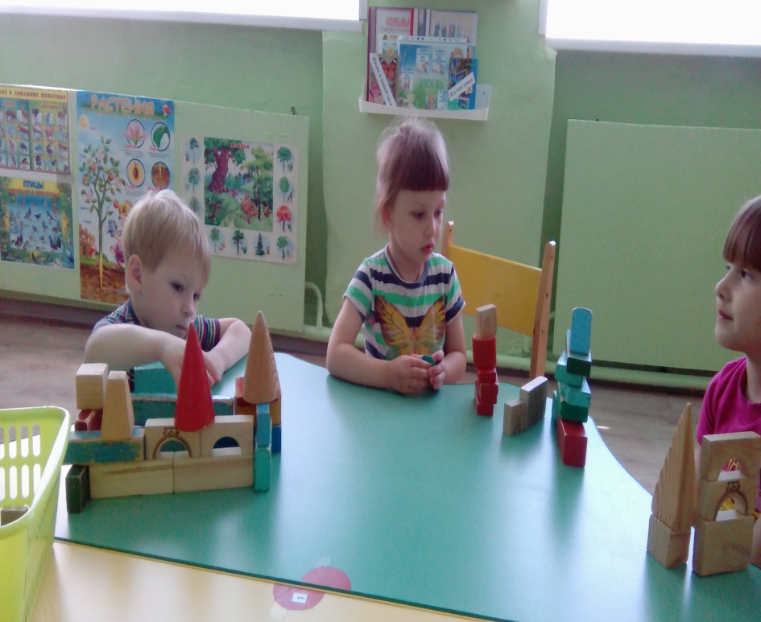
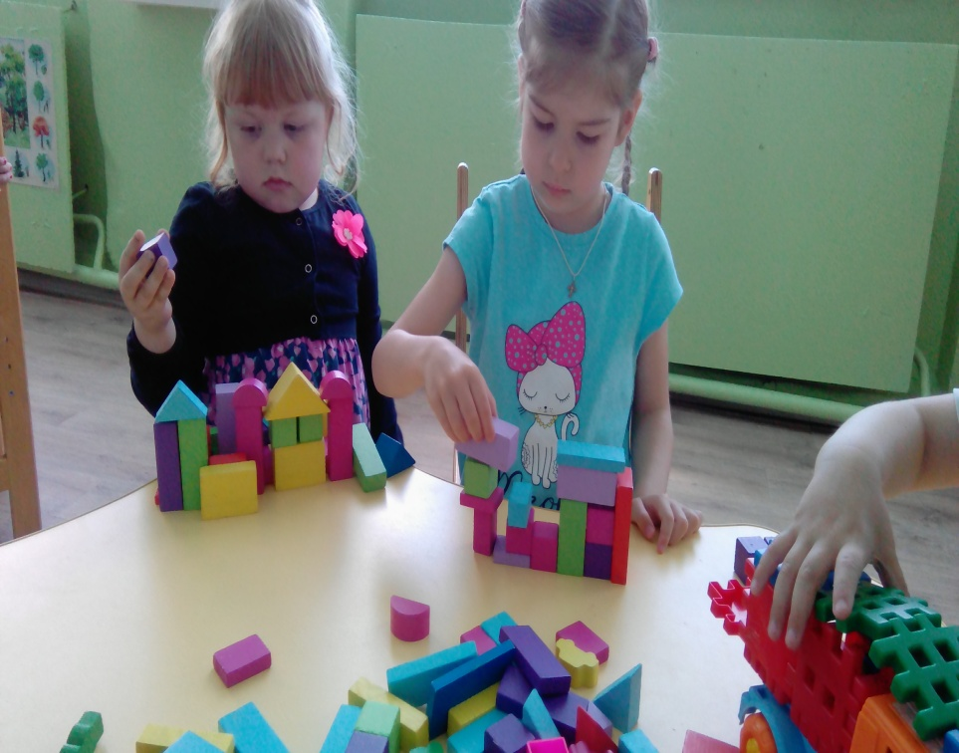
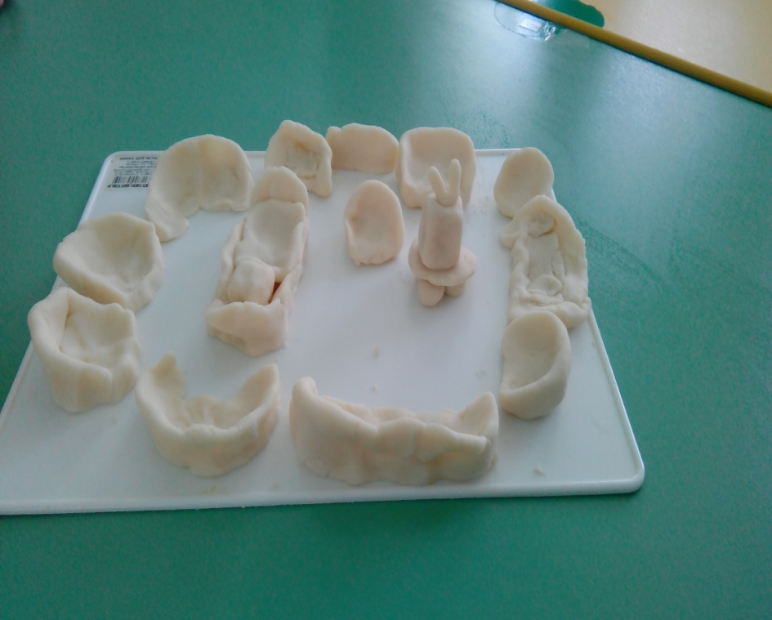
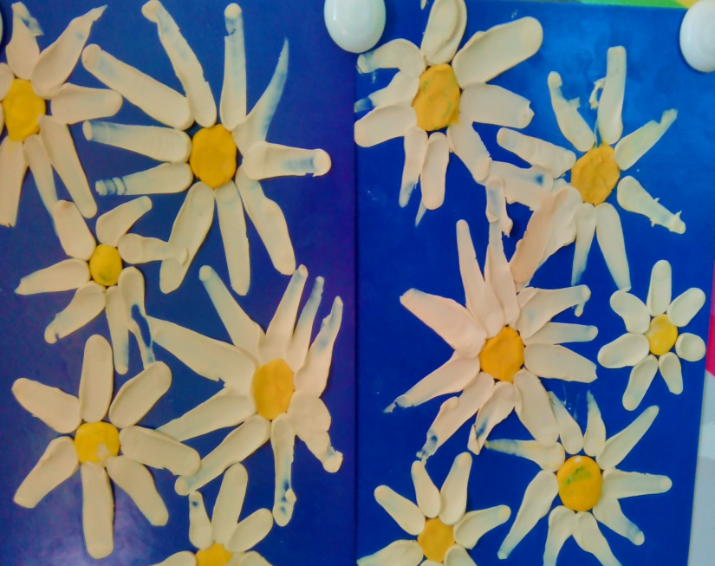

Slide 18
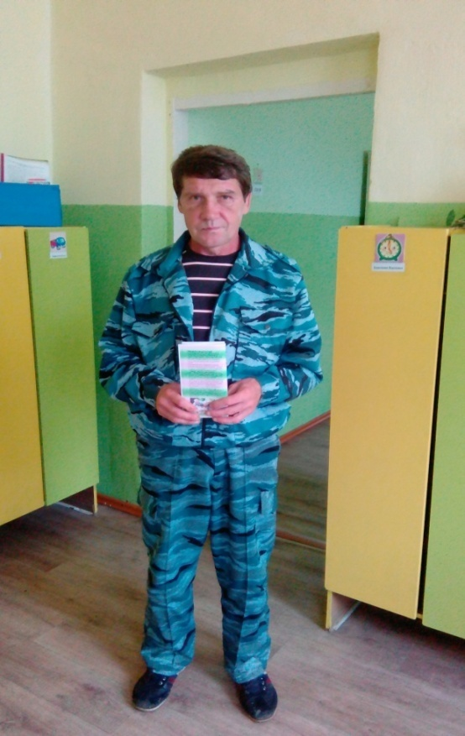
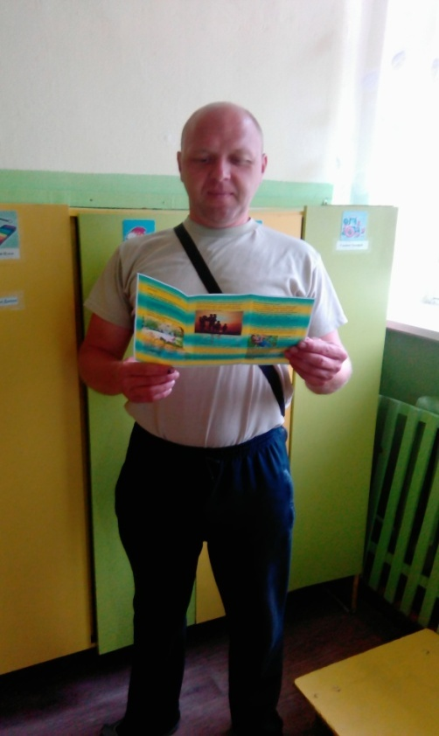
Работа с родителями:
-Консультация для родителей «Что может быть дороже семьи»
-Консультация для родителей «Мама, папа, я – счастливая семья или незабываемый выходной».
-Буклет для бабушек по воспитанию внуков «Мои любимые бабушка и дедушка»
-Изготовление книжки-малышки «Моя семья»
- Встреча с интересными людьми «Рассказ родителей о своей профессии»

Slide 19
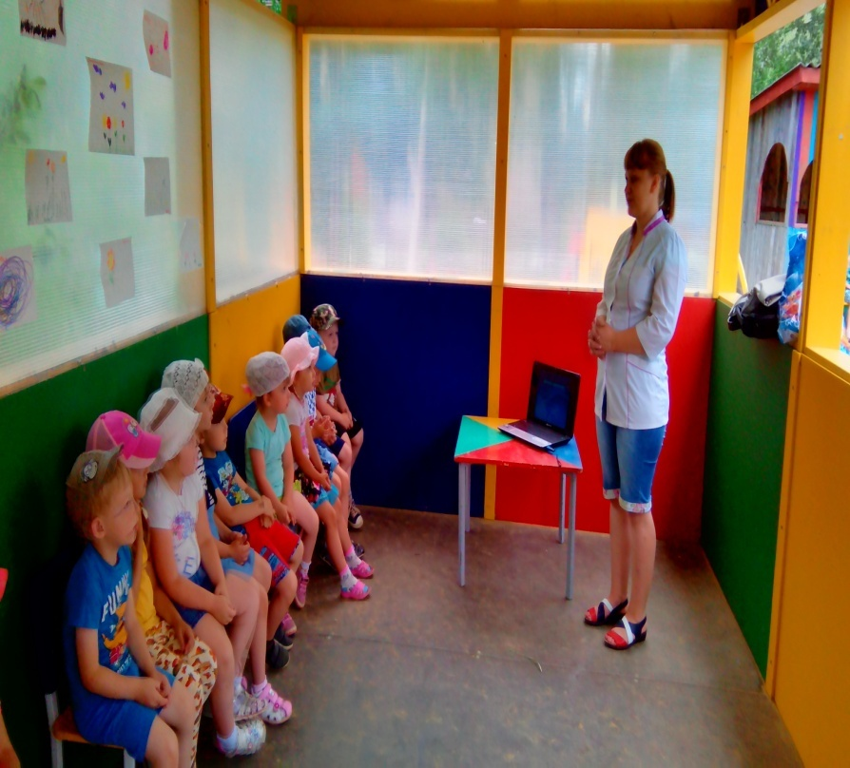
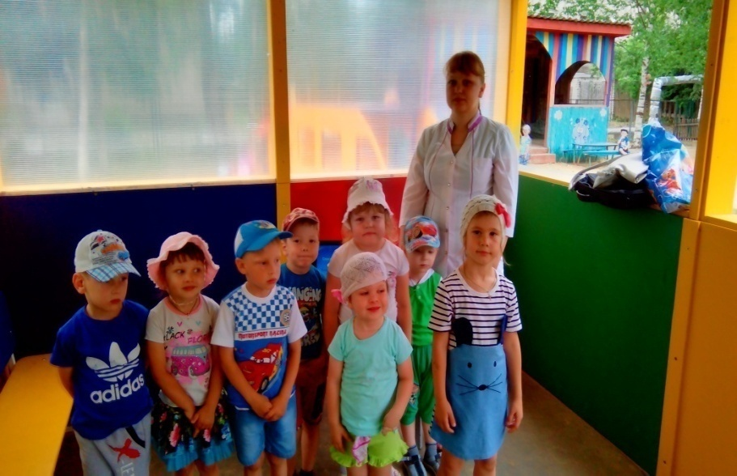
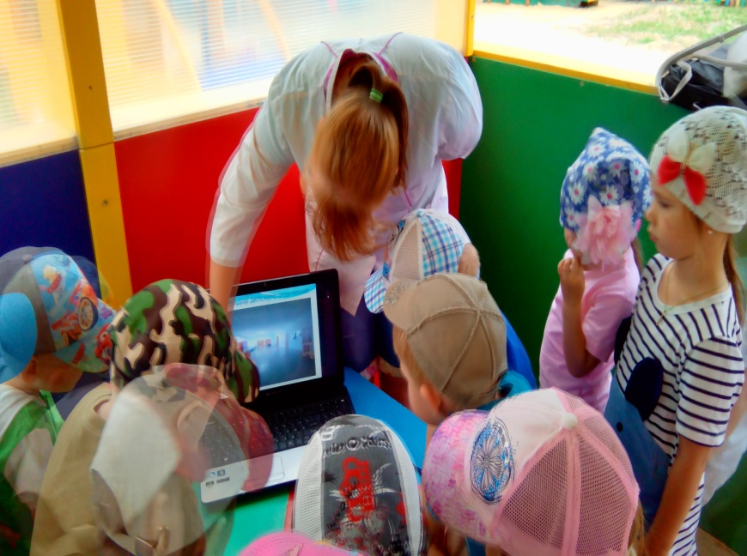

Slide 20
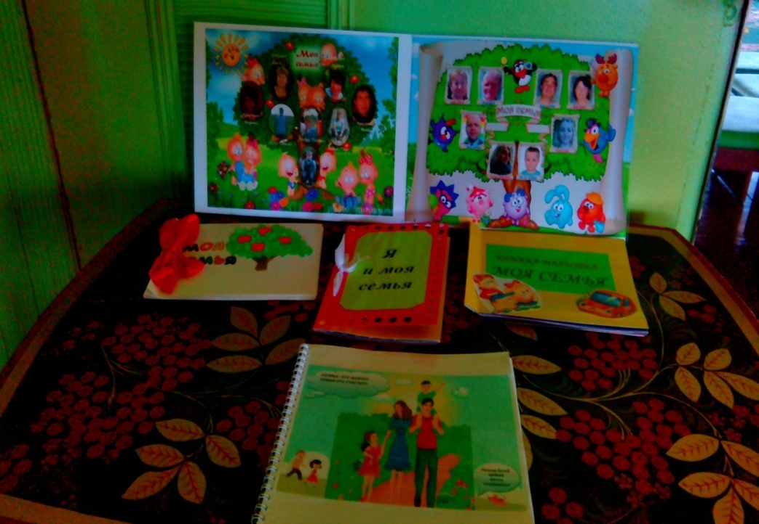
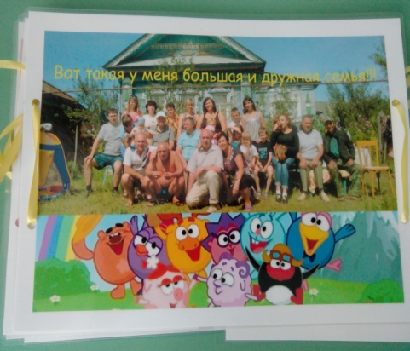
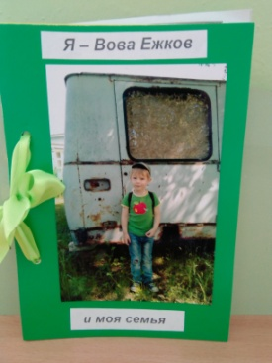
3 этап – Заключительный
Развлечение с участием родителей сказка «Теремок»
Выставка книжек – малышек «Моя семья»
Презентация проекта.

Slide 21
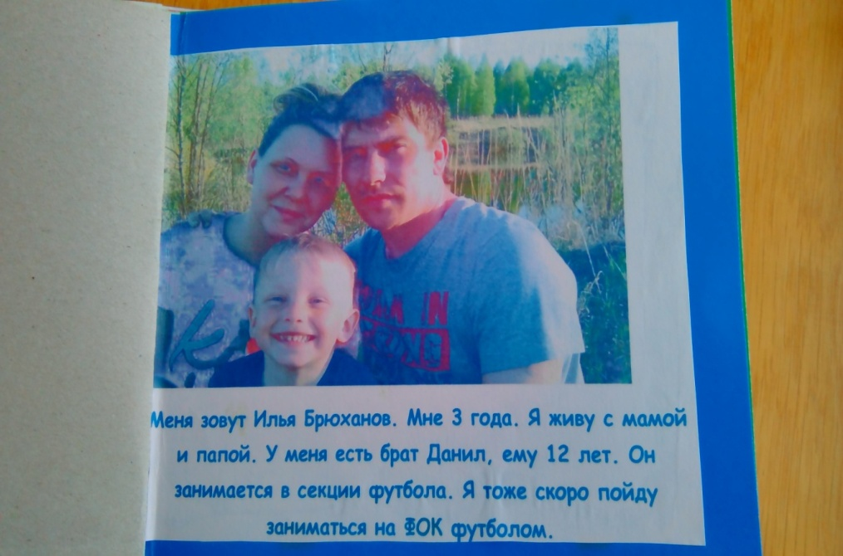
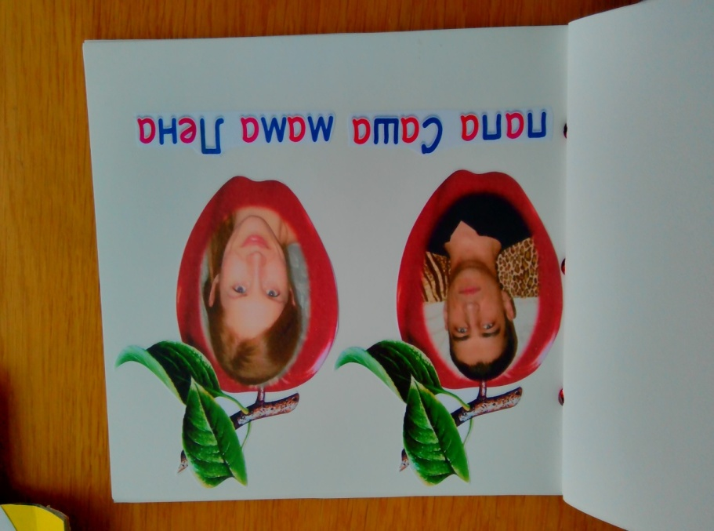
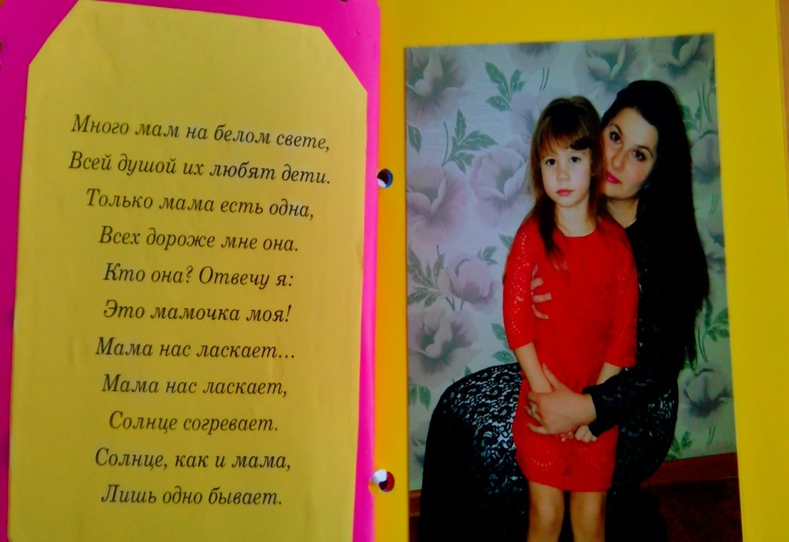
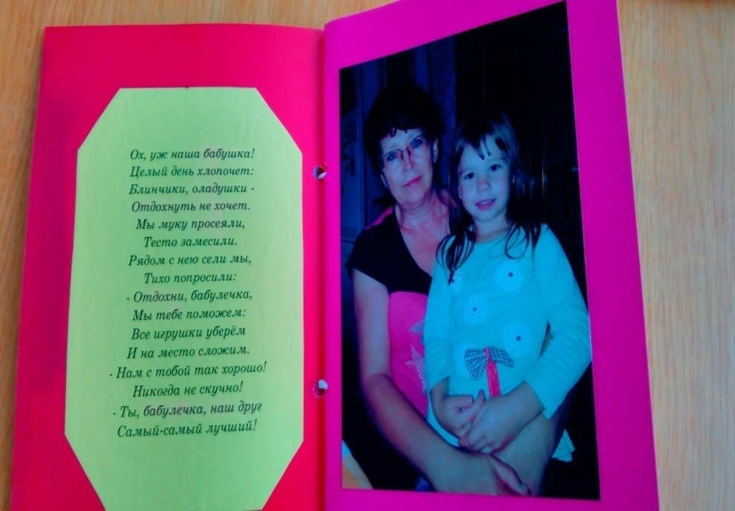

Slide 22
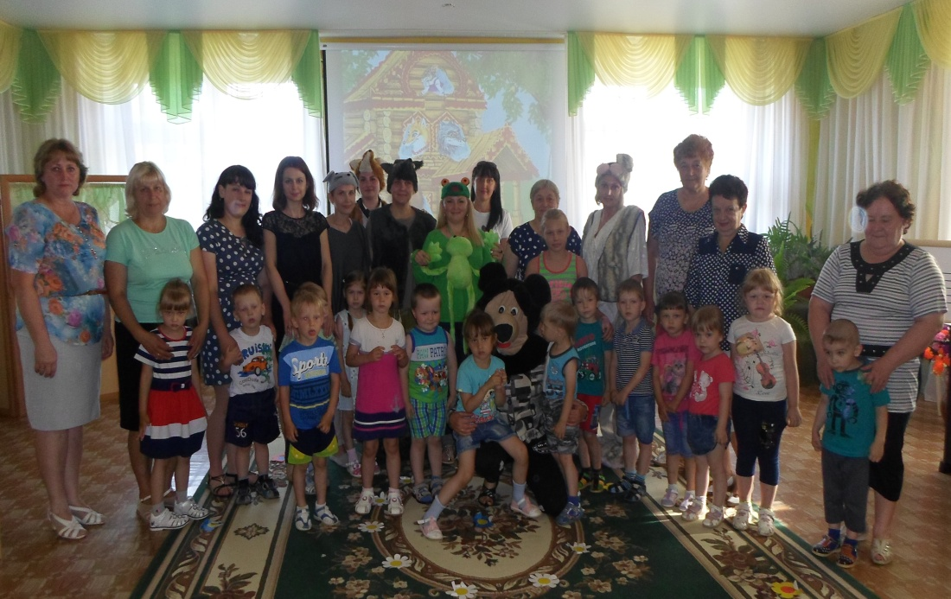
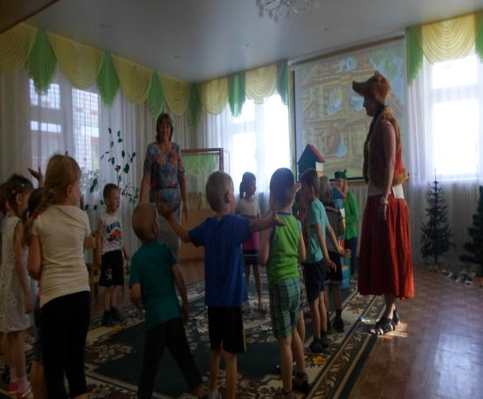
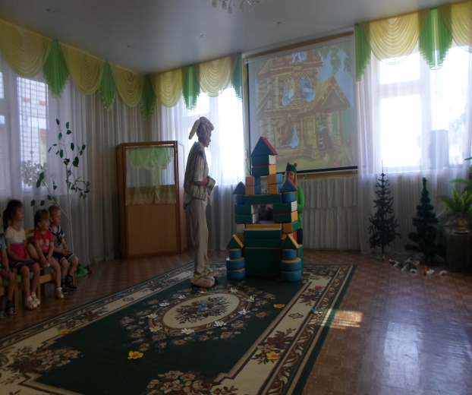


Slide 23
Ожидаемые результаты проекта:
Дети: воспитание чувства гордости за свою семью и любви к её членам, расширение знаний детей о своей семье: о членах семьи, традициях.
Родители: повышение педагогической культуры родителей, установить с ними доверительные и партнёрские отношения.

Slide 24

СПАСИБО ЗА ВНИМАНИЕ

